Slide 1
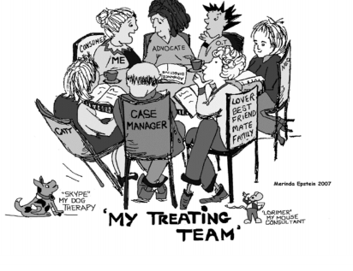
Eerste ervaringen met zorgkaart / plan van aanpak
Jessica Verhagen
AIOS Dimence
23 september 2019

Slide 2
Inhoudsopgave
Wie ben ik?
Zorgkaart
Eigen plan van aanpak
Eerste ervaringen
Discussie

Slide 3
Wie ben ik?
Psychiater in opleiding (AIOS)
4e jaar
Dimence Groep
Betrokken bij pilot WVGGZ

Slide 4
Algemeen uitgangspunt
art. 2 : 1
Bij de voorbereiding, uitvoering, wijziging en beëindiging van verplichte zorg wordt zoveel mogelijk rekening gehouden met de wensen en voorkeuren van betrokkene
Zorgkaart
Zorgmachtiging – eigen plan van aanpak

Slide 5
Zorgkaart
art. 5 : 12
Wensen en voorkeuren van betrokkene ten aanzien van verplichte zorg
Dóór de zorgverantwoordelijke, maar perspectief van de betrokkene (en naasten)
De zorgverantwoordelijke zal de wensen en voorkeuren in alle gevallen dienen vast te leggen
Rechter oordeelt in hoeverre tegemoet kan worden gekomen aan de voorkeuren van de patiënt

Slide 6
Zorgkaart
(Eerdere) schriftelijke wilsuitingen toevoegen aan zorgkaart
Eventueel toevoegen van verschillende fasen van terugval
Wie handelt wanneer?
Patiënt kan beroep doen op de patiëntvertrouwenspersoon
Indien geen voorkeuren vanuit patiënt / naasten → aantekening op de zorgkaart om onduidelijkheid te voorkomen

Slide 7
Zorgkaart
Voorbeeld zorgkaart – VWS

Slide 8
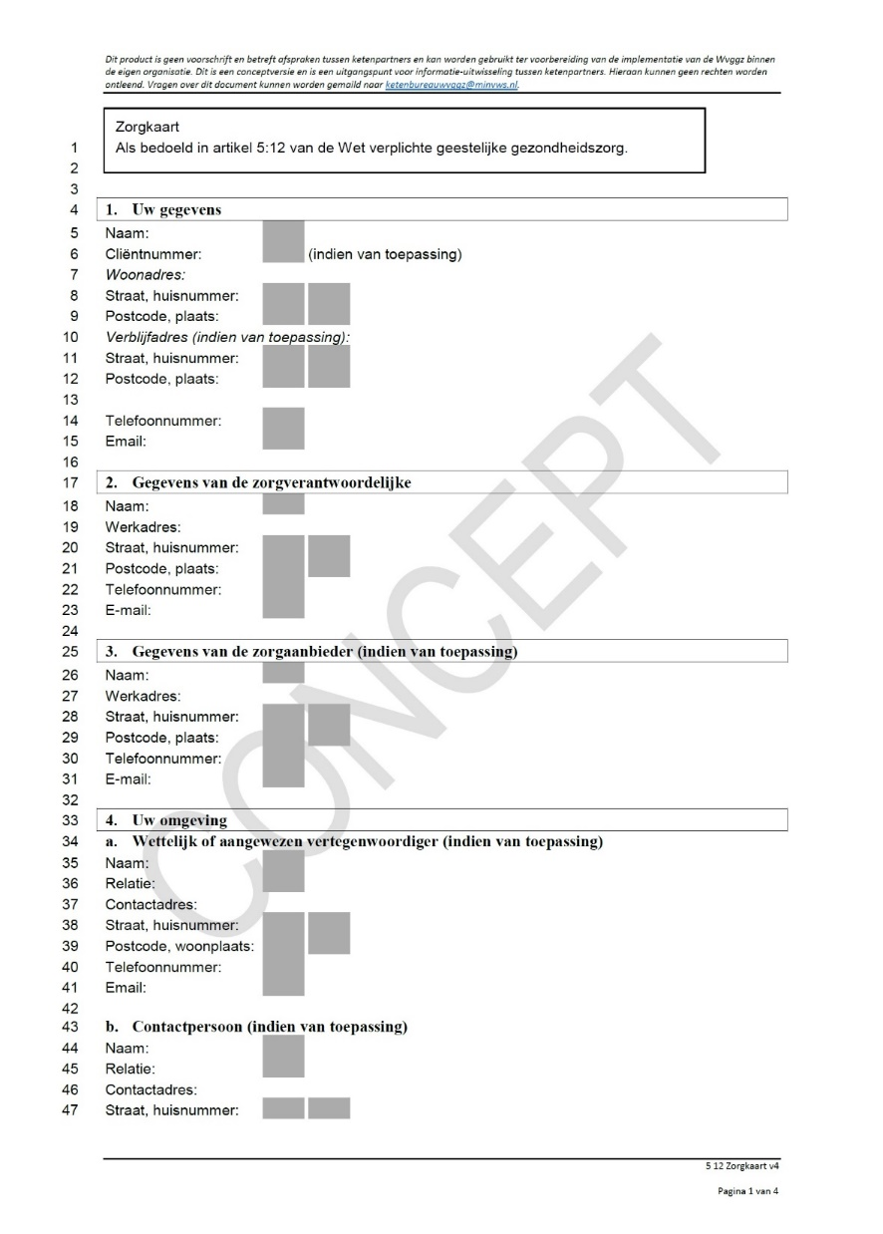
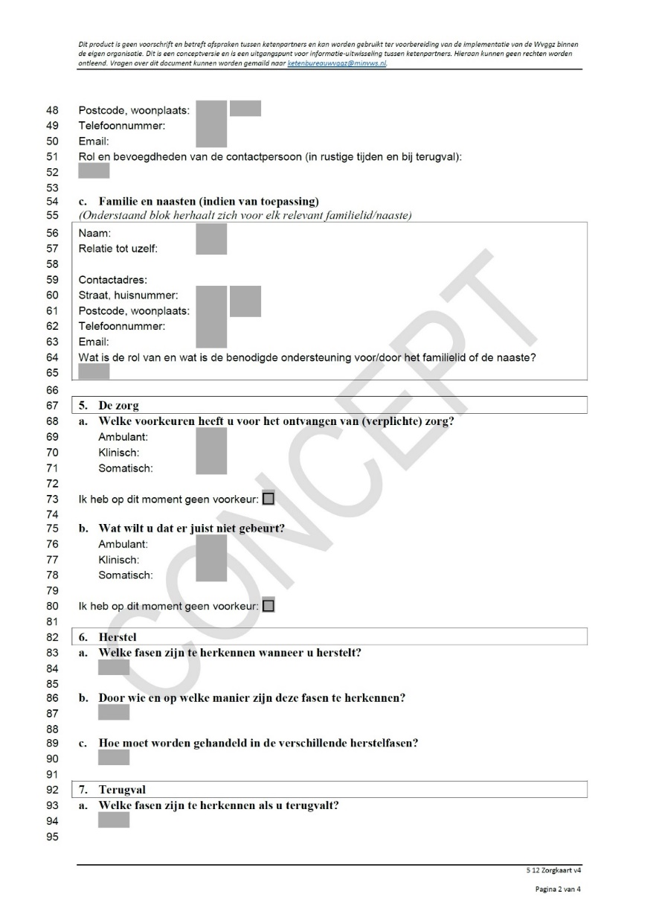

Slide 9
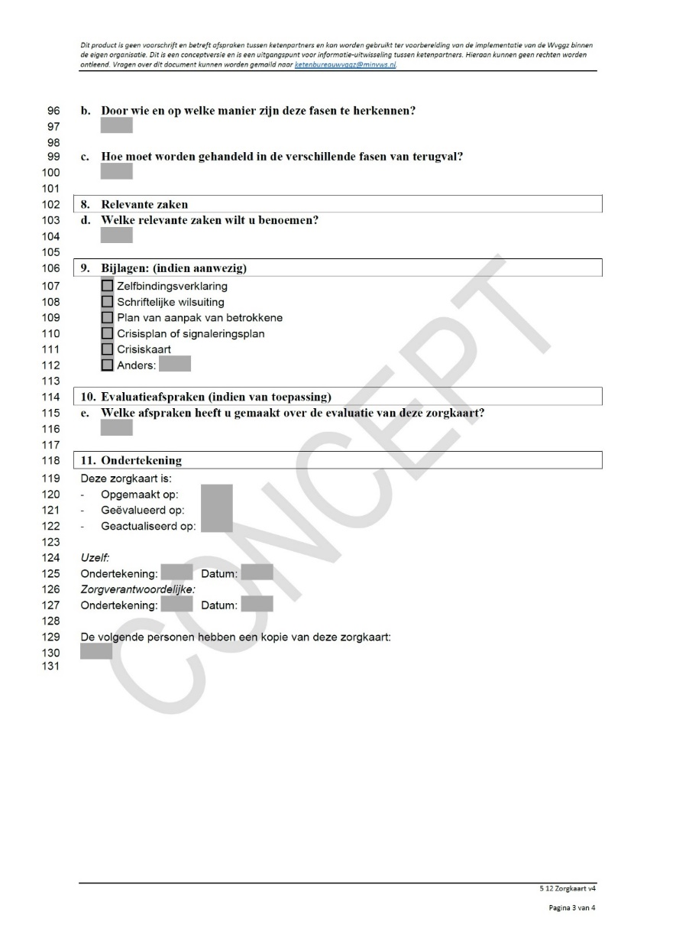
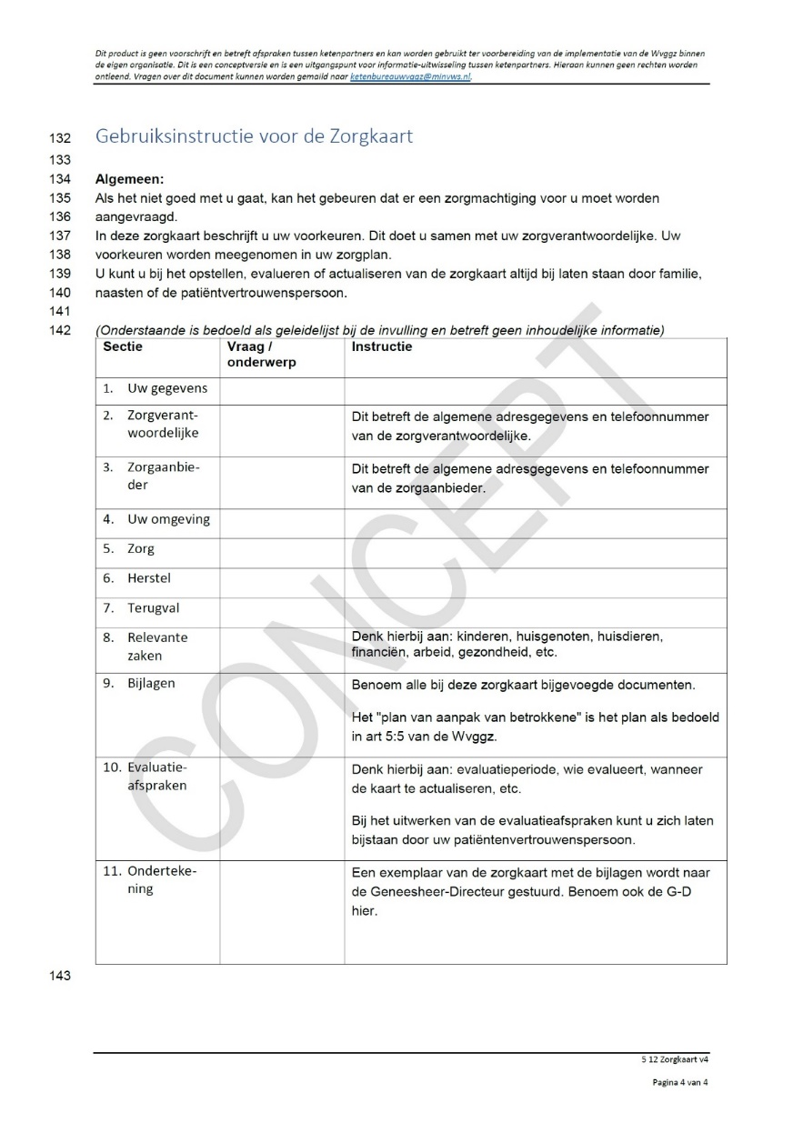

Slide 10
Eigen plan van aanpak
art. 5 : 5
Mogelijkheid voor betrokkene om met familie / naasten een plan van aanpak op te stellen waarmee verplichte zorg kan worden voorkomen
Vormen van zorg
Essentiële voorwaarden voor maatschappelijke deelname
Eigen kracht centrale

Slide 11
Eigen plan van aanpak
Schriftelijke kennisgeving voor het opstellen eigen plan van aanpak → termijn drie dagen
Overleg geneesheer-directeur met officier van justitie en schriftelijk besluit → termijn twee dagen
Wanneer afwijzen?
Ernstig nadeel verdraagt zich niet met uitstel van voorbereidingen van zorgmachtiging
Eerder in gelegenheid gesteld en niet gelukt
Eerder plan opgesteld, maar verplichte zorg werd niet voorkomen en feiten / omstandigheden sindsdien onvoldoende veranderd
Voor besluit wordt patiënt / naasten (eventueel) gehoord
Eigen plan van aanpak → termijn twee weken

Slide 12
Eigen plan van aanpak
Beoordeling van eigen plan van aanpak
Medische verklaring door psychiater → besluit door officier van justitie

Slide 13
Eigen plan van aanpak
Voorbeeld eigen plan van aanpak – MIND

Slide 14
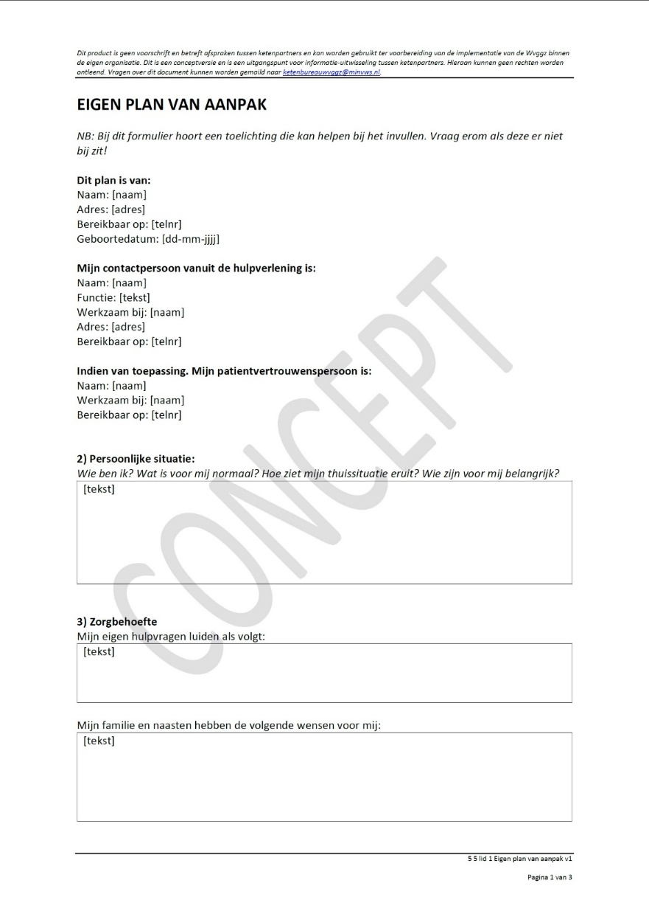
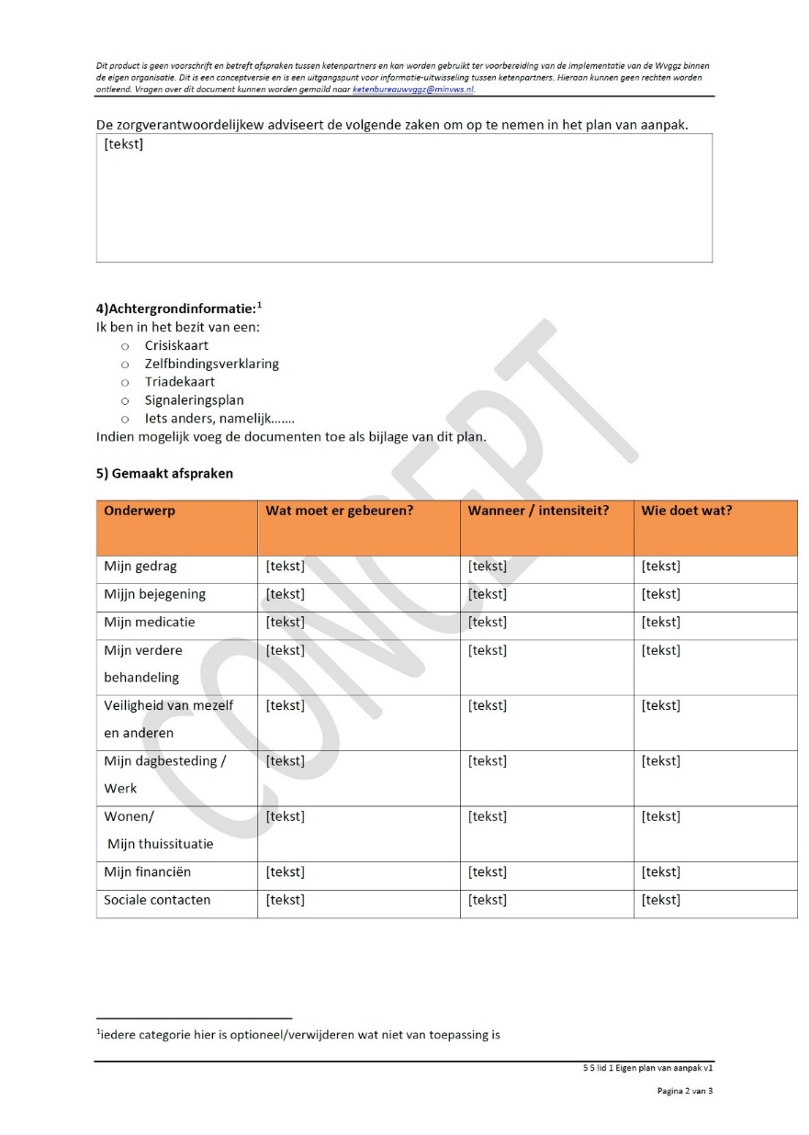

Slide 15
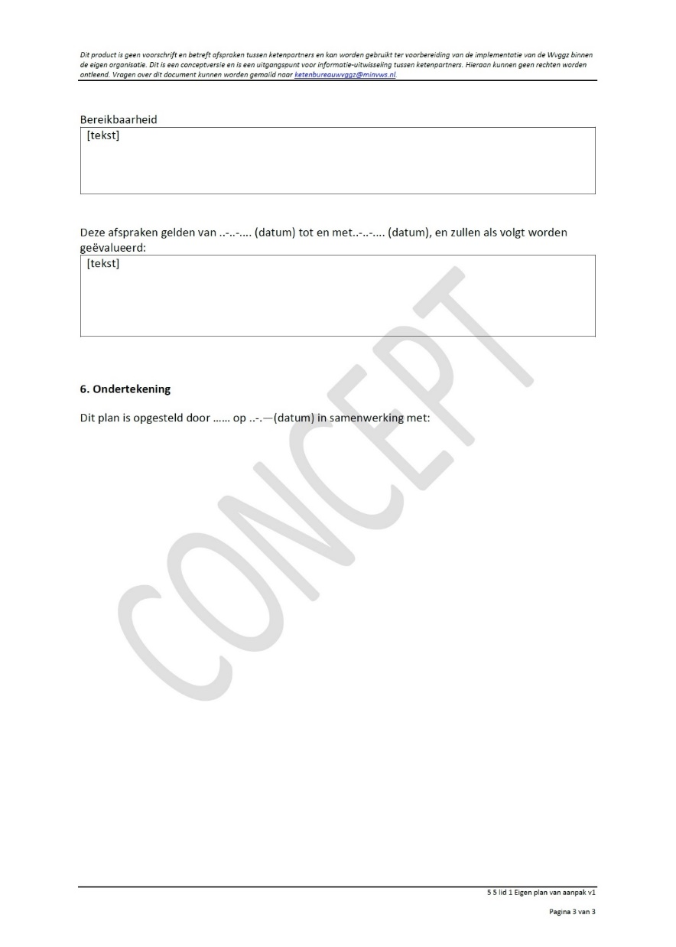

Slide 16
Pilot
Zorgkaart en eigen plan van aanpak
Doel: ervaring opdoen voor zowel patiënt als behandelaar
Teams:
FACT Zwolle
IHT Deventer
Team psychose Deventer
Zorgkaart → bij alle RM – beoordelingen (zorgkaart 1, zorgkaart 2)
Eigen plan van aanpak → op indicatie
Start: juni 2019

Slide 17
Zorgkaarten
23 patiënten
10 zorgkaarten ingevuld (zorgkaart 1: 5x, zorgkaart 2: 5x)
Eén zorgkaart: zeer beperkt ingevuld
Eén zorgkaart: patiënt wil zorgkaart niet invullen
5 evaluatieformulieren ingevuld
Eerste ervaringen
Patiënten vinden het vaak erg moeilijk, vooral het concept vanuit VWS
Veel begeleiding nodig van SPV-er
Kost veel tijd
Team veel sturing nodig om zorgkaart in te vullen

Slide 18
Eigen plan van aanpak
Eén plan van aanpak
Patiënte heeft voorlopige rechterlijke machtiging, begin september voorwaardelijk ontslag naar huis
Expiratiedatum: medio december 2019
Kan zij middels een plan van aanpak van haar RM afkomen?
Rechterlijke machtiging niet beëindigd
Plan van aanpak leidt tot nieuwe gesprekken
Geen verlenging rechterlijke machtiging?

Slide 19
Eigen plan van aanpak
GGZ NHN
Eén plan van aanpak – heeft geleid tot stoppen van aanvraag RM

Slide 20
Discussie

